Slide 1
الهندسة المستدامة و أدارة المشاريع

Slide 2
الاستدامة والصناعة الانشائية
الاستدامة لغويا تعني الديمومة والاستمرار في البقاء والتواصل. وبيئيا تعني دوام الاستفادة من المصادر التي يحتاجها الانسان, ويشير مصطلح الاستدامة الى الاستراتيجيات التطويرية التي تراعي متطلبات اجيال الحاضر والمستقبل معا وتوفر توازن في المصالح التي تخدم الكل في الحقوق الاقتصادية والاجتماعية والبيئية.

Slide 3
فالاستدامة تحتوي على ضمان حصول البشر على فرص التنمية دون التغاضي عن الاجيال المقبلة وهذا يعني ضرورة الاخذ بمبدا التضامن بين الاجيال عند رسم السياسات التنموية وهو ما يحتم بالتالي الى مأسسة التنمية في مفهومها الشامل من خلال الموسسات الحكومية وغير الحكومية مما يجعلها تساهم في ديمومة التنمية.

Slide 4
تعريف التنمية المستدامةSustainable Development
بأنها تلبية احتياجات الاجيال الحاضرة دون الاضرار بقدرة الاجيال القادمة على تلبية احتياجاتها ومتطلباتها وان فكرة الاستدامة البيئية تقوم على مبدأ ترك الارض في حالة جيده للاجيال القادمة بل وافضل مما كانت عليه.

Slide 5
فأذا ادى الانسان نشاطه دون استنزاف او اهدار للموارد الطبيعية يكون هذا النشاط مستدام طبيعيا. ان الانشطة البشرية التي تشكل استغلالا جائرا للموارد الطبيعية تحدث تأثيرا سلبيا على البيئة نتيجة للمخلفات الضارة والملوثات وكذلك الاخلال بالتوازن البيئي الطبيعي.

Slide 6
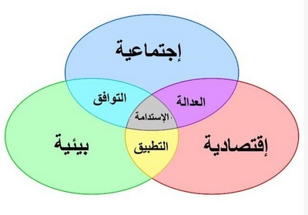
الابعاد الاساسية للاستدامة

